Slide 1
عارِضَةٌ مُرافِقَةٌ لِلدُّروسِ
نَتَعَلَّمُ الْعُلُوْمَ وَالتِّكْنُولُوجيا
الصَّفُّ الأوَّلُ
حَواسُّنا
حاسة اللمس (الصفحات44-37)
الصور برعاية Pixabay
Notes:
פרק זה עוסק בחוש המגע ובתפקודו בבני אדם. באמצעות חוש המגע אנו קולטים מידע אודות מרקם, לחץ, חום וקור, גודל וצורה העור הוא האיבר של חוש המגע.

Slide 2
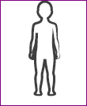
حاسَّةُ اللَّمْسِ
Notes:
שימו לב בטעות נוהגים לכנות את חוש המגע חוש המישוש. המישוש היא הפעולה בעזרת קולטים את המידע.
טעות אופיינית נוספת, נהוג לחשוב שחוש המגע נמצא בידיים. חוש המגע נמצא על העור העוטף את כל הגוף.
לפיכך, מומלץ להתנסות בקליטת מידע גם באיברי גוף אחרים - זרוע היד, כף הרגל, שוק הרגל, לחי ומצח

Slide 3
حَواسُّنا
Notes:
בפעילות פתיחה התלמידים למדו שאנו קולטים מידע על ידי כל החושים (פעילות המרשמלו או התפוח במצגת הפותחת). מקרינים שוב את השקופית ומזכירים את החושים. בשיעור זה נתמקד בחוש המגע.

Slide 4
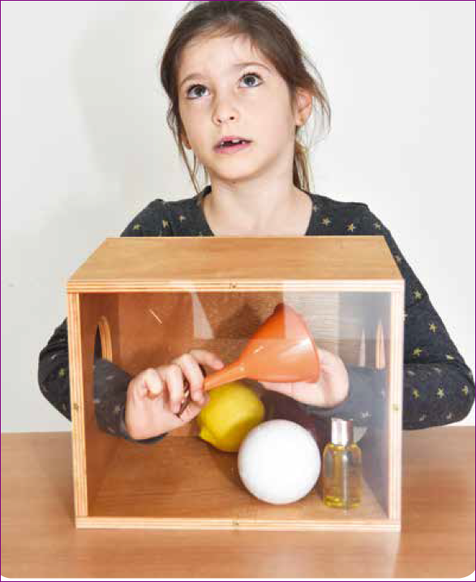
نَسْتَقْبِلُ مَعْلوماتٍ
مَهَمَّةٌ: مَاذَا نَسْتَقْبِلُ بِمُساعَدَةِ حاسَّةِ اللَّمْسِ؟ (صَفْحَة 37)
Notes:
מקרינים את השקופית ושואלים: מה קולטים בעזרת חוש המגע. יש להניח שהתלמידים יציינו תחושות כמו נעים, רך, קשה, קר, חם.
תת הפרק מרחיב את משמעות המושג "לחוש" למושג "לקלוט מידע" ומתמקד בחשיבות חוש המגע.
ובִתִפקודו. חשוב להשתמש בשני המושגים הללו בסמיכות לצורך הבניית המשמעות. מבצעים את המשימה באמצעות ההנחיות שבעמוד 37. במקום קופסת מישוש אפשר להשתמש בשקית אטומה.

Slide 5
مَهَمَّةٌ: مَاذَا نَسْتَقْبِلُ أيضًا بِمُساعَدَةِ حاسَّةِ اللَّمْسِ؟ (صَفْحَة 38)
Notes:
מפעילים את התלמידים בהתאם להנחיות שבעמודים 39-38. התכונה המטופלת כאן היא מרקם. בעזרת חוש המגע חשו במרקמים שונים.
מומלץ לקיים את הפעילות כשהעיניים מכוסות במטפחת כדי לנטרל את חוש הראיה ולאפשר לחוש מגע ולהבחין במרקם של העצמים השונים.
במשימה זו שלוש התנסויות.
חשוב להדגיש שהמושג מרקם מתייחס למבנה פני השטח של עצמים (חלק, מחוספס, גבשושי ועוד) והוא אינו תכונה של חומר. לדוגמה אפשר ללטש עצמים מחוספסים.

Slide 6
تَذويتُ مُصْطَلَحاتٍ: صَفْحَة 40
Notes:
קטע המידע נועד להמשגה. מומלץ להקריא את קטע המידע בקול רם. לאחר ההקראה שואלים: מה אנו חשים בעור? רושמים על הלוח (או מדביקים בכרטיסיות) את סוגי המידע: מרקם, צורה, טמפרטורה. מפנים את התלמידים לרשימת המילים "מילים שלמדנו", קוראים בקול ומתרגלים את השימוש במילים בעזרת בניית משפטים.

Slide 7
مَهَمَّةٌ: نُجَهِّزُ " طَابَةُ حاسَّةِ اللَّمْسِ " صَفْحَة 41
Notes:
מפעילים את הילדים לפי ההנחיות בעמוד 41. במשימה זו מתנסים הילדים בהכנת כדור תחושות, ובכך ליישם את שלמדו בתת הפרק על מרקמים שונים שקולטים בעזרת חוש המגע.
אפשר להחליף את כדור הקלקר בחומר כגון פלסטלינה קלה, בצק משחק או כדור ספוג.

Slide 8
مَهَمَّةٌ: نَسْتَقْبِلُ مَعْلُومَاتٍ ونَسْتَجيبُ لَهَا(صَفْحَة 42)
Notes:
מטרת משימה זו היא להביא את התלמידים למודעות ולהבנת החשיבות שיש לחוש המגע. בעזרת חוש המגע אנחנו קולטים מידע (רואים) ובעקבות קליטת המידע אנחנו מגיבים.
מומלץ לשחק עם התלמידים במשחק.
לדוגמה: רואים רמזור אדום (קליטת מידע) - עוצרים באדום (תגובה), רואים גשם בחוץ (קליטת מידע) - לוקחים מטרייה (תגובה).
למידה בתנועה: מבקשים מהתלמידים לעקוב בעזרת העיניים אחרי תנועות הגוף שהמורה מבצע/ת (ללא דיבור) ולחקות את התנועה
(קלטנו תנועה והגבנו).
תשובות: כוס מים – ילד שותה מים, קערת פירות - ילדה אוכלת פרי, יורד גשם - ילד עם מטרייה, רמזור ירוק - ילד על מעבר חצייה, ספר – ילדה קוראת ספר

Slide 9
فَعاليَّةٌ مُحَوْسَبَةٌ في اَلْكُراسِ الْمُحَوسَبِ
رابط الفعالية קוֹלְטִים וּמְגִיבִים בְּעֶזְרַת חוּשׁ הַמַּגָּע
Notes:
מומלץ לסכם את מה שלמדו על חוש המגע בעזרת פעילות מתוקשבת.
שימו לב חשוב בשלב ראשון להכיר את ההנחיות לפעילות באמצעות הכפתורים בחלק התחתון של המסך.

Slide 10
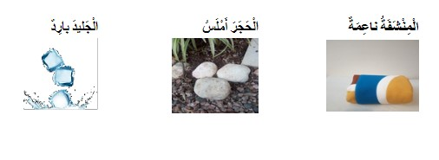
بِأَيِّ حاسَّةٍ نَسْتَوْعِبُ أَنَّ...؟ فَعاليَّةٌ في اَلْكُراسِ الْمُحَوسَبِ: صَفْحَة 44
Notes:
מומלץ לתווך את המשימה ואחר כך לבצעה כשיעורי בית.

Slide 11
خَطُّ بِرَايْل(صَفْحَةُ 43)
Notes:
התבנית היודעים אתם ש... נועדה להרחיב ולהעשיר את הלמידה.
מסבירים לתלמידים את משמעות כתב ברייל ואת תפקיד חוש המגע בקריאת הכתב. בחוברת הדיגיטלית, עמוד 43 יש הפנייה לפעילות בנושא כתב הברייל.
כְּתַב בְּרַיְל בָּנוּי מִמַּלְבֵּנִים. כָּל מַלְבֵּן הוּא אוֹת אַחַת. בְּתוֹךְ כֹּל מַלְבֵּן יֵשׁ נְקֻדוּת בּוֹלְטוֹת אלה הן האותיות השונות.
מומלץ לאפשר לתלמידים מתעניינים ומתקדמים לכתוב מילים בכתב ברייל. ברשת האינטרנט תוכלו למצוא מפתח לכתב ברייל.

Slide 12
تَلْخيصٌ ( صَفْحَةُ 44)
Notes:
הסיכום נועד להמשגה של כל התכנים שנלמדו בתת הפרק "חוש המגע". מומלץ להקריא בקול רם את קטעי המידע בדגש על המילים המודגשות. מומלץ ללוות את ההקראה בשאלות מנחות: מה דרוש כדי לחוש? מהו איבר חוש המגע? איזה מידע קולטים בעזרת העור שבידיים? איזה מידע קולטים בעזרת העור שבגוף?
אפשר גם להקריא בקול חלקי משפטים ולבקש מהתלמידים להשלים את החסר בקול.

Slide 13
مَهَمَّةٌ فِي اَلْوِحداتِ اَلْمُحَوْسَبَةِ
Notes:
באתר במבט מקוון, יחידת תוכן לכיתה א (חושים) משימה דיגיטלית: מטיילים עם חוש המגע, מה עושים כשחשוך?
המשימה עוסקת בתפקודים הייחודיים של חוש המגע ובחשיבותו להתמצאות בסביבה.

Slide 14
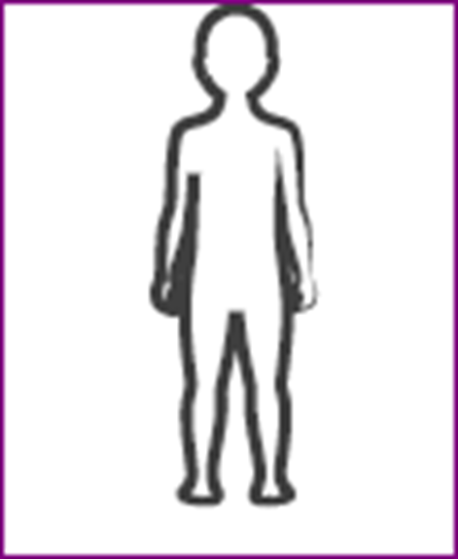
تَمَّ وَلَمْ يَكْتَمِلْ

